Slide 1
Irena Šestáková_Fakulta architektury ČVUT v Praze_Ústav nauky o budovách
VNÍMÁNÍ A PŘÍSTUPNOST PROSTŘEDÍ
Konference_Stárnutí a veřejný prostor_Praha_25.9.2017

Slide 2
ČLOVĚK A PROSTŘEDÍ
ARCHITEKTURA JAKO PROJEV EMPATIE A INTEGRACE
Působení prostředí na psychiku a zdraví ovlivňuje schopnost vnímání, jednání, rozhodování a orientace. Aby prostředí bylo přístupné, je nutné, aby se v něm každý dokázal nejen bez omezení pohybovat, ale
i dobře orientovat.
Irena Šestáková_Vnímání a přístupnost prostředí_25.9.2017

Slide 3
STAVBA A PROSTŘEDÍ
VNÍMÁNÍ PROSTŘEDÍ A STAVBY UŽIVATELI
Pozitivní identifikace člověka s prostředím i samotným objektem se dá docílit prostřednictvím:
snadné čitelnosti prostředí a stavby (tvarová jednoduchost, měřítko
a proporce, přehlednost a orientace)
míry otevřenosti či uzavřenosti objektu vůči okolí
pozitivního architektonické vyznění (pokud stavba vyvolává rozporuplné
reakce veřejnosti bývá její přijetí komplikované)
bezkolizního užívání (při prostorovém uspořádání je třeba brát ohled
na pohybové, smyslové a mentální handicapy uživatelů)
obecně známé charakteristiky prostor a objektů (účel, dispoziční vazby,
materiály a povrchy, předměty)
cíleného použití tvaru, materiálu a barvy
Irena Šestáková_Vnímání a přístupnost prostředí_25.9.2017

Slide 4
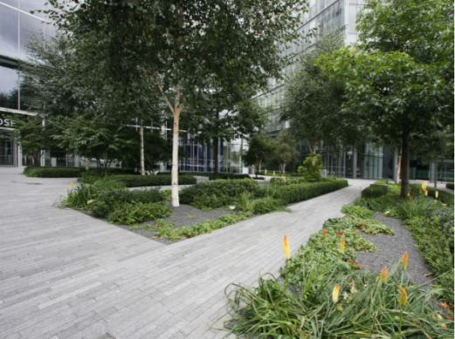
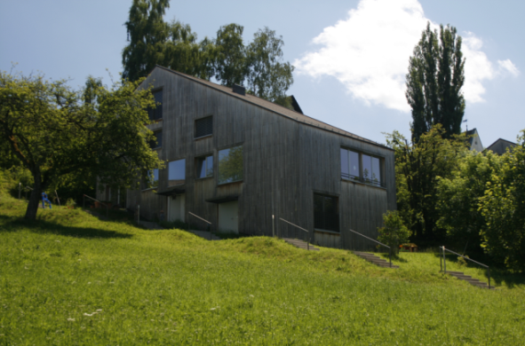
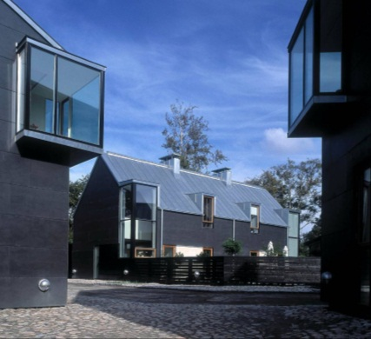
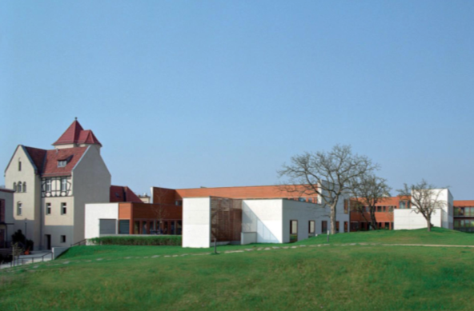
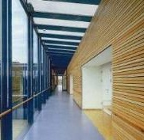
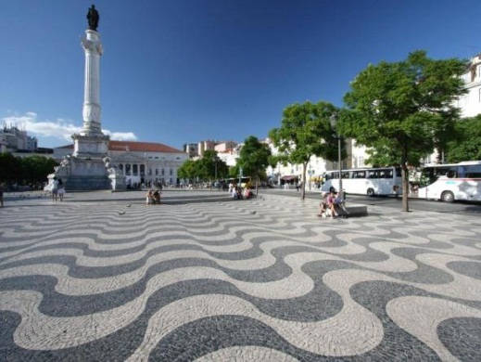
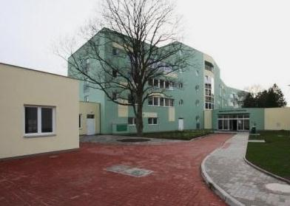
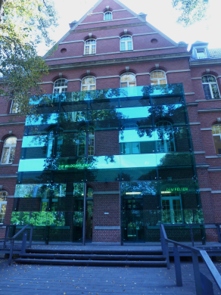
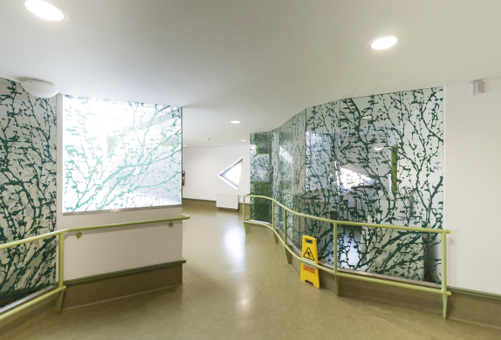
STAVBA A PROSTŘEDÍ
ARCHITEKTURA JAKO PROJEV EMPATIE A INTEGRACE
Snadná čitelnost vede k rychlému pochopení a bezproblémové užívání.
Nečitelnost způsobuje dezorientaci , vyvolává pocit nejistoty a zmatku, má negativní dopad na psychickou pohodu i zdraví uživatele.
Irena Šestáková_Vnímání a přístupnost prostředí_25.9.2017

Slide 5
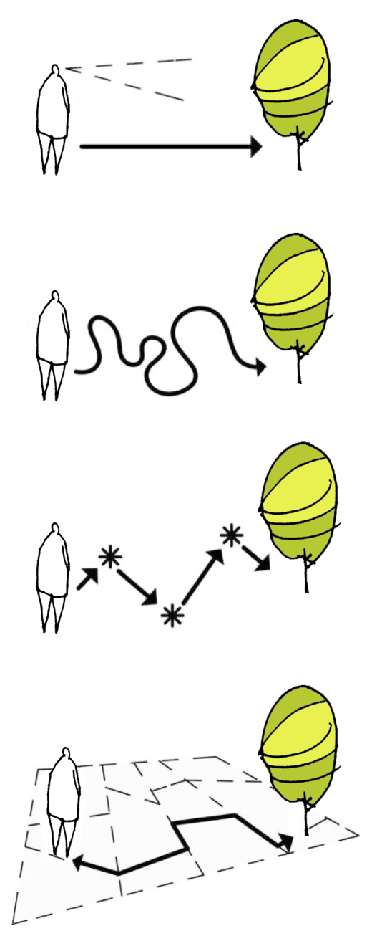
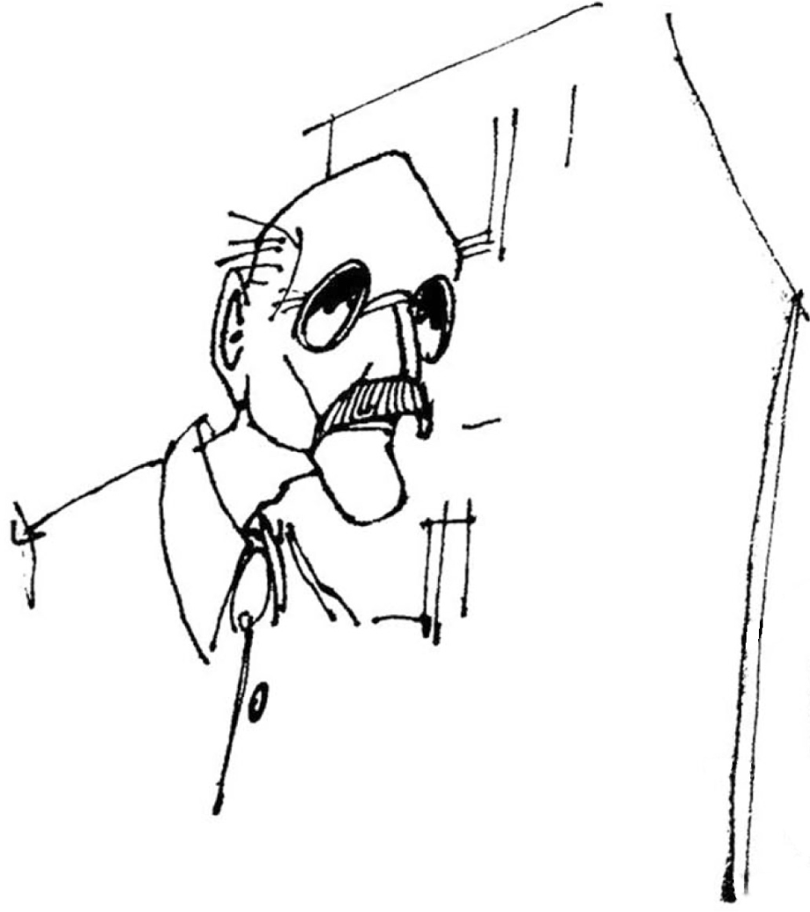
ORIENTACE V PROSTŘEDÍ
?
oční kontakt
po cestě
od cíle k cíli
kognitivní mapa v hlavě
Irena Šestáková_Vnímání a přístupnost prostředí_25.9.2017

Slide 6
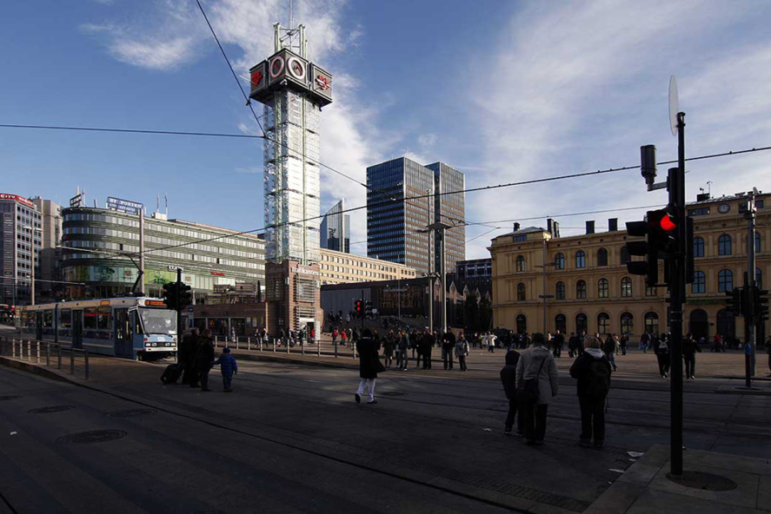
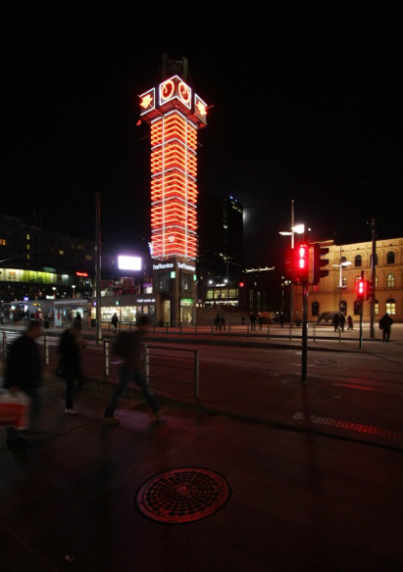
ORIENTAČNÍ BODY
Důležitými prvky pro orientaci v prostoru jsou orientační body, místa, která jsou při pohybu na určené trase snadno, rychle a zaručeně postižitelná, a která se výrazně odlišují od okolí a přináší doplňující informaci o prostředí ve kterém se člověk pohybuje.
Irena Šestáková_Vnímání a přístupnost prostředí_25.9.2017

Slide 7
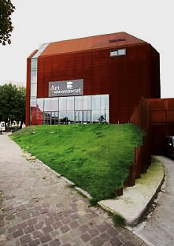
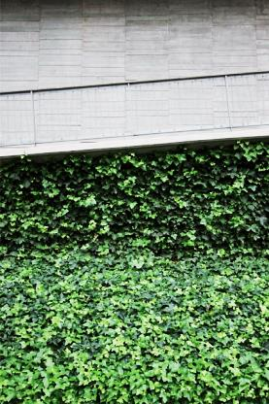
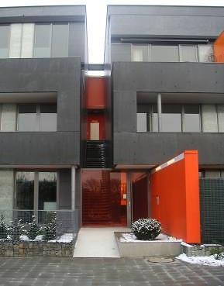
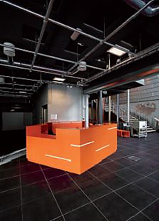
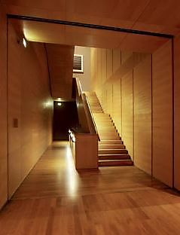
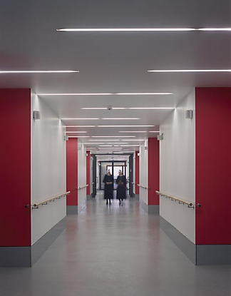
VNÍMÁNÍ MATERIÁLŮ_KONTRAST
Vizuálních kontrastů můžeme dosáhnout pomocí:
kontrastů materiálů (odlišné materiály, odlišné struktury materiálů)
kontrastů barev
kontrastů jasů (intenzitou světla a jeho plochou, stejně jako jeho barvou,
můžeme jednoduše značit a odlišovat potřebné orientační prvky a jednotlivé prostory)
Irena Šestáková_Vnímání a přístupnost prostředí_25.9.2017

Slide 8
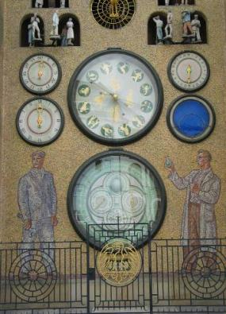
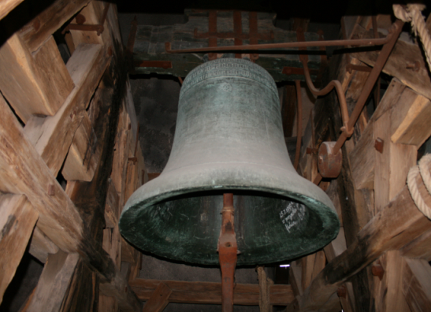
ORIENTAČNÍ ZNAKY_VJEMY
Ke zvýšení vnitřní jistoty zejména při chůzi po známé trase, vytvoření správné představy o okolním prostředí a určení pozice na trase pomáhají orientační znaky.
Orientační znaky = vjemy, které charakterizují celkovou orientační situaci prostředí:
sluchové (charakteristické zvuky a jejich lokalizace)
Irena Šestáková_Vnímání a přístupnost prostředí_25.9.2017

Slide 9
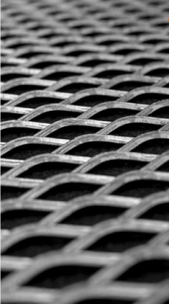
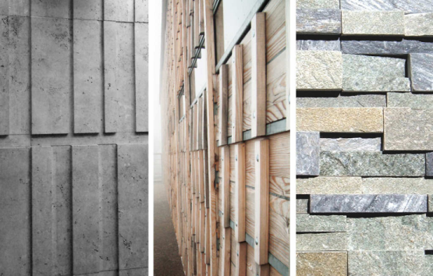
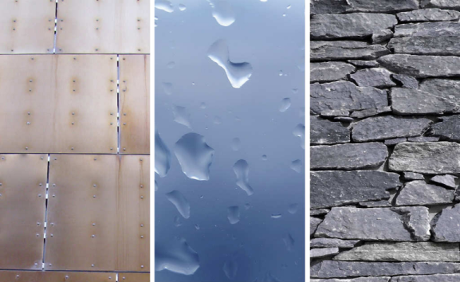
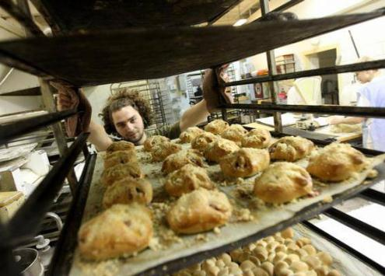
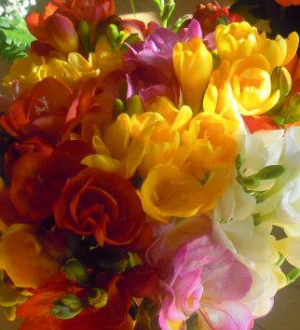
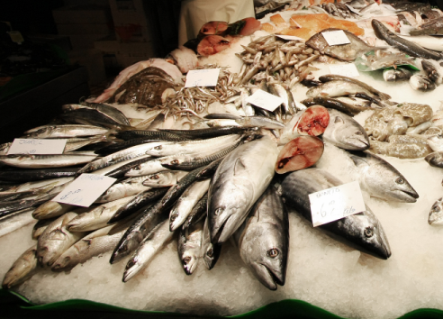
hmatové (povrchové struktury terénu, prvků prostředí)
čichové (charakteristické vůně a zápachy)
ORIENTAČNÍ ZNAKY_VJEMY
Irena Šestáková_Vnímání a přístupnost prostředí_25.9.2017

Slide 10
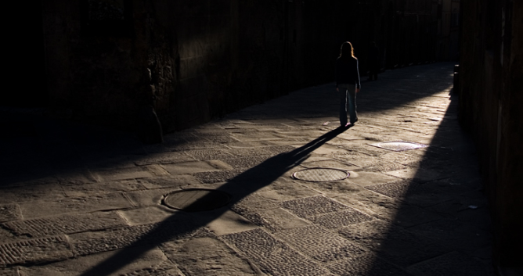
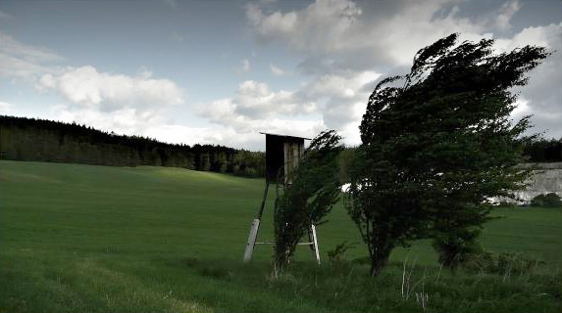
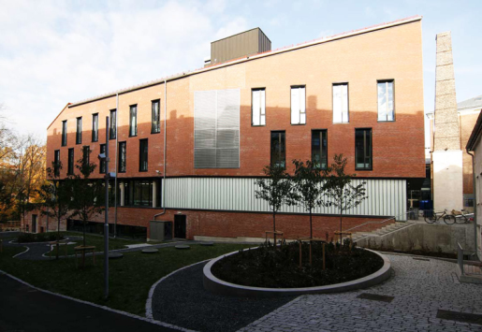
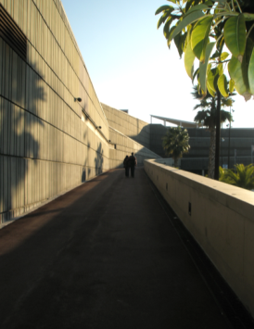
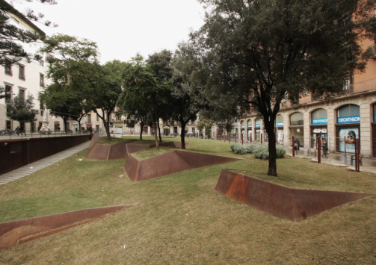
ORIENTAČNÍ ZNAKY_VJEMY
tepelné (vnímání slunečního záření, větru)
vertikální (členitost terénu, stoupání, klesání) a horizontální (změny směru, zakřivení)
Irena Šestáková_Vnímání a přístupnost prostředí_25.9.2017

Slide 11
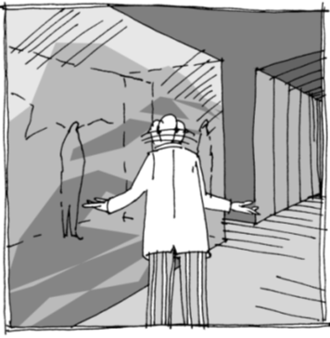
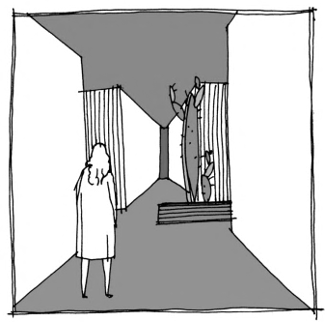
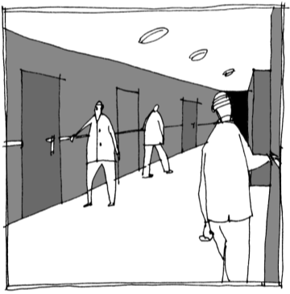
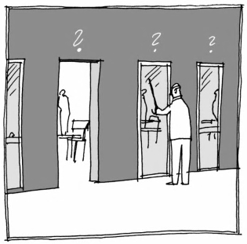
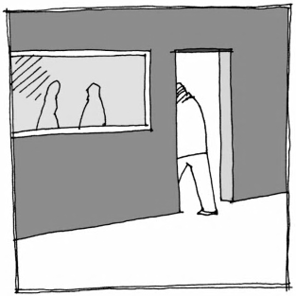
SENIOR A PROSTŘEDÍ
někteří senioři již nejsou z důvodu nemoci schopni se něco nového naučit, musíme vycházet z toho, co umí
PROTO
prostředí a architektura musí být čitelné (velikost, proporce, funkce)
je třeba vždy zachovat přehled
omezit nutnost rozhodnout se
zachovat rituál
Irena Šestáková_Vnímání a přístupnost prostředí_25.9.2017

Slide 12
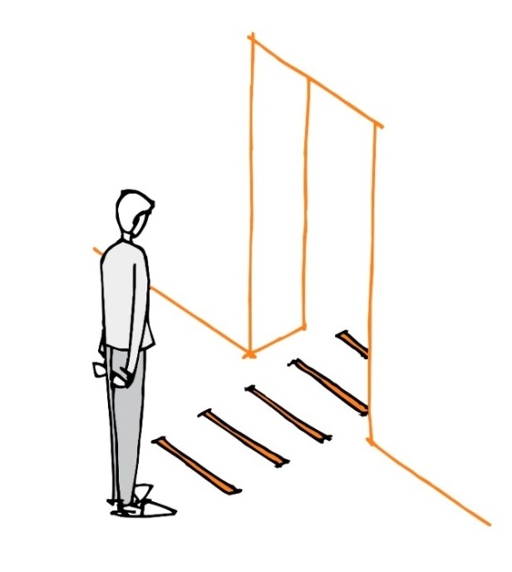
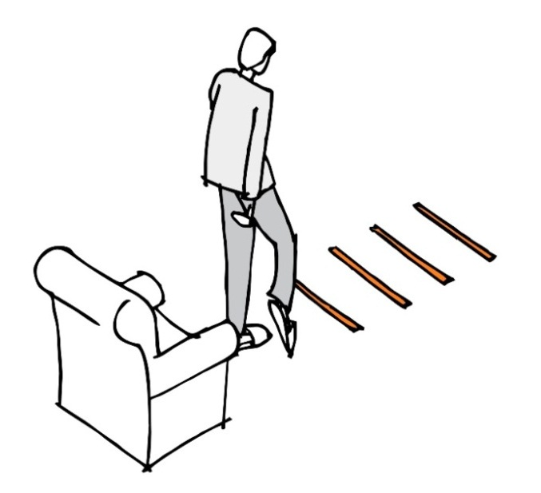
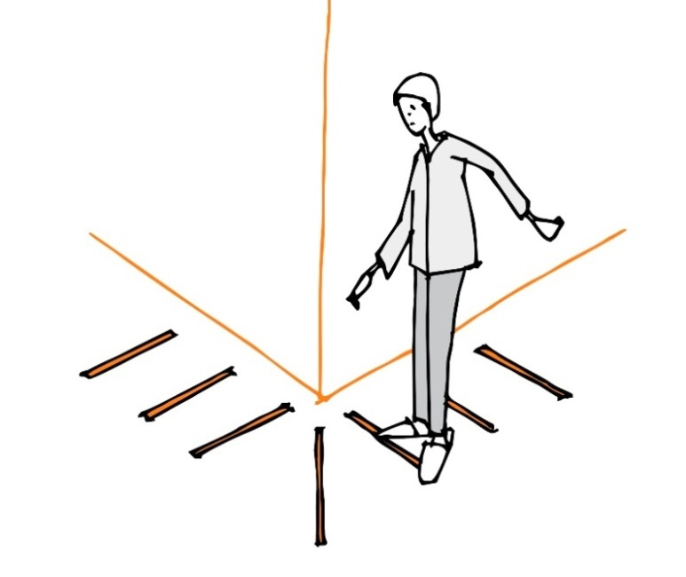
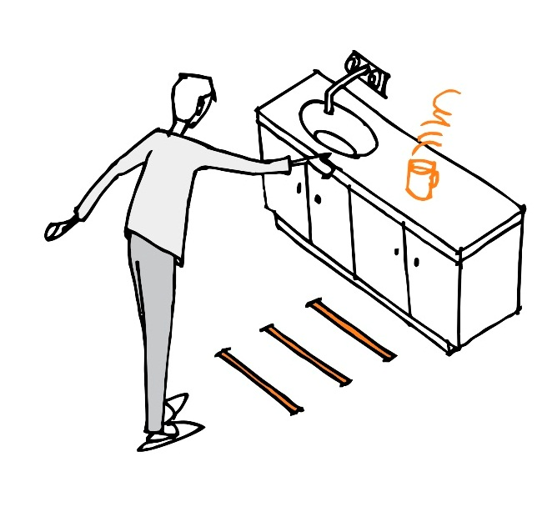
SENIOR A PROSTŘEDÍ_PARKINSONOVA NEMOC
A
B
C
D
freezing of gait
GAČR/č. 16-23901S - Principy tvorby prostředí pro osoby s Parkinsonovou nemocí
Irena Šestáková_Vnímání a přístupnost prostředí_25.9.2017

Slide 13
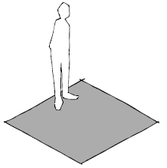
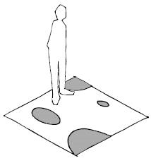
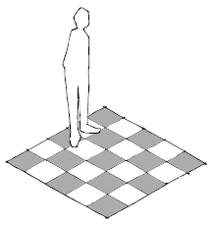
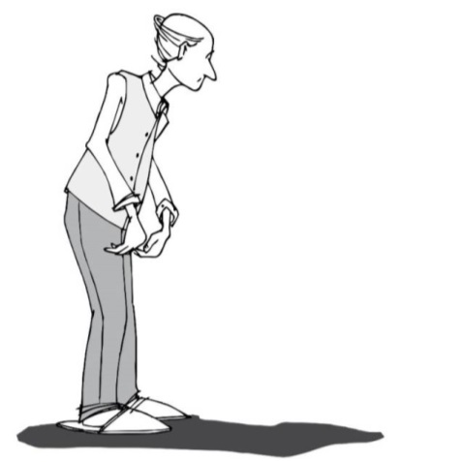
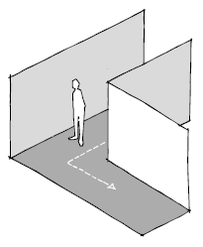
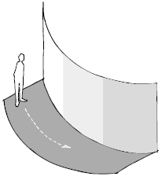
SENIOR A PROSTŘEDÍ
GAČR/č. 16-23901S - Principy tvorby prostředí pro osoby s Parkinsonovou nemocí
Irena Šestáková_Vnímání a přístupnost prostředí_25.9.2017

